Slide 1
Variabilita a adaptabilita duševních vlastností

Slide 2
Lidská inteligence
Inteligence (z lat. inter-legere, rozlišovat, poznávat, chápat) je rozumová schopnost řešit nově vzniklé nebo obtížné situace, učit se ze zkušeností či se přizpůsobit novým okolnostem. Je podmíněna schopností správného určení podstatných souvislostí a vztahů, pomocí nichž řešíme nové problémy a orientujeme se v nastalých situacích. Je z části geneticky podmíněná, ale můžeme ji rozvíjet získáváním zkušeností a procvičováním modelových situací.
W. Stern: | Inteligence je všeobecná schopnost individua vědomě orientovat vlastní myšlení na nové požadavky, je to všeobecná duchovní schopnost přizpůsobit se novým životním úkolům a podmínkám.
D. Wechsler: | Inteligence je vnitřně členitá a zároveň globální schopnost individua účelně jednat, rozumně myslet a efektivně se vyrovnávat se svým okolím.
J. P. Guilford: | Inteligence je schopnost zpracovávat informace. Informacemi je třeba chápat všechny dojmy, které člověk vnímá

Slide 3
Lidská inteligence
Abstraktní inteligence
Praktická inteligence
Sociální inteligence - nízká korelace s abstraktní inteligencí (korelační koeficienty dosahovaly hodnot 0,24 až 0,40)
Emoční inteligence

Slide 4
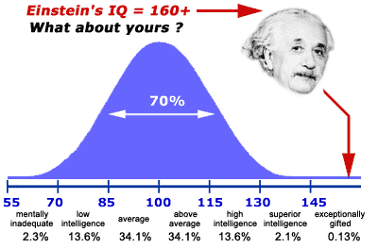
Měření inteligence
Inteligenční kvocient (IQ) je standardizované skóre používané jako výstup standardizovaných inteligenčních (a jiných výkonových) psychologických testů k vyčíslení inteligence člověka v poměru k ostatní populaci (respektive k dané skupině).
Historie
Francis Galon – zavedl pojem inteligence
1905 Alfred Binet – první inteligenční testy
1912 William – definoval míru inteligence jako poměr „mentálního věku“ a věku chronologického (skutečného)
Flynnův efekt
Průměrné hodnoty IQ ve společnosti neustále stoupají, přibližně o tři body za deset let.

Slide 5
Testy inteligence
Typy Wechslerových I.Q. testů publikovány už v roce 1939 (podle Mackintoshe 1998):
Verbální schopnosti : Test obecných znalostí
Test slovní zásoby (vysvětlování významu slov)
Test chápavosti (myšlení)
Test matematický (schopnost řešit problémy)
Test podobnosti (schopnost najít souvislosti, hledají se podobné věci)
Test číselných řad (schopnosti odhalit princip číselné posloupnosti)
Představivost: Doplňování obrázků (skládání obrázků do nám známého obrazce)
Sestavování obrázků (skládání obrázků tak, aby vypovídaly příběh)
Stavění kostek (vytváření obrazců z barevných kostek)
Kompletování obrazce (jednoduchá skládanka)
Čísla a symboly (test na čas, kdy se dávají k sobě symboly, které vyjadřují čísla od 1-9)

Slide 6
Hodn. IQ | Popis a předpokládané schopnosti jedince | % lidí
nad 140 | Inteligence géniů. Absolutní předpoklady pro tvůrčí činnost, určuje ostatním směr poznání. | 0,2 %
do 140 | Výjimečná superiorní inteligence. Mimořádné předpoklady pro tvůrčí činnost, vynikající manažeři nebo odborníci. | 2,8 %
do 130 | Vysoce nadprůměrná inteligence. Mohou snadno vystudovat vysokou školu, dosáhnout vynikajících výsledků v tvůrčí a manažerské činnosti. | 6%
do 120 | Nadprůměrná inteligence. Vystuduje vysokou školu, při vysoké pracovitosti může získat mimořádné pracovní místo. | 12%
do 110 | Vysoce průměrná inteligence. Vysokou školu vystuduje jen s potížemi. Důsledností a pracovitostí může získat společenské zařazení předchozí kategorie. | 25%
do 100 | Průměrná inteligence. Dokáže složit maturitní zkoušku, v práci se uplatní ve středním postavení. | 25%
do 90 | Slabě podprůměrná inteligence. Dokáže absolvovat základní školu a dobře se uplatnit v manuálních profesích. | 10%
do 80 | Nižší stupeň mentální retardace. S problémy zvládne základní školu, úspěšný v zvláštní škole. | 10%
do 70 | Lehká mentální retardace. Je-li dobře veden, zvládne zvláštní školu. | 6,8 %
do 50 | Střední mentální retardace. Nevzdělavatelný, ale osvojí si sebeobslužné návyky. | 2%
do 20 | Těžká mentální retardace. Nevzdělavatelný a nevychovatelný. | 0,2 %

Slide 7
Heritabilita inteligence
Nature vs. Nurture
Francis Galton
Heritalibilita v dětství a v dospělosti se liší
Různé složky inteligence vykazují různou heritabilitu
Vliv genetiky + prenatálního vývoje + prostředí + epigenetických procesů

Slide 8
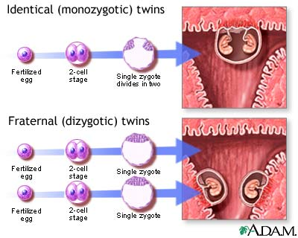
Výzkumy inteligence na dvojčatech
Monozygotní dvojčata
Dizygotní dvojčata
Adoptivní studie

Slide 9
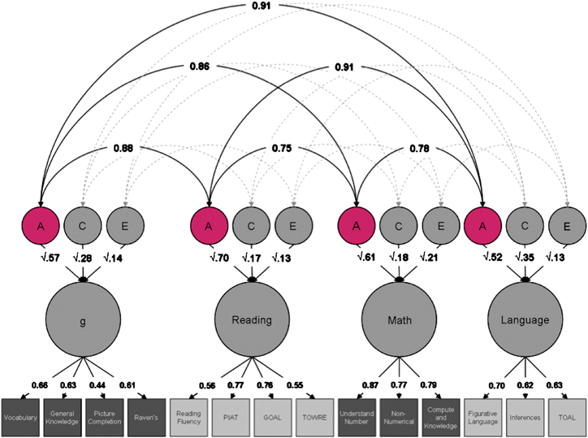
Heritabilita inteligence

Slide 10
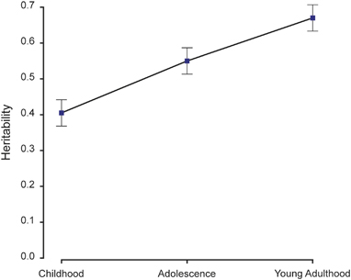
Heritabilita inteligence

Slide 11
SNP spojované s inteligencí
SNP | CHR | Gen
rs1018381 rs760761 | 6p | DTNBP1
rs17571 | 11p | CTSD
rs1800497 | 11q | DRD2/ANKK1
rs2061174 rs8191992 | 7q | CHRM2
rs2760118 | 6p | SSADH (ALDH5A1)
rs4680 | 22q | COMT
rs6265 | 11p | BDNF
rs821616 | 1q | DISC1
rs429358, rs7412 | 19q | APOE e4 present/absent
rs363050 | 20p | SNAP25

Slide 12
Epigenetika a IQ
Pozitivní vliv správné výživy – nutrigenomika a nutrigenetika
Negativní vliv návykových látek – alkohol, kouření
Negativní vliv infekčních onemocnění – mentální retardace, duševní choroby

Slide 13
Inteligence a rasové teorie
18. století – souvislost duševních schopností, povahových rysů a fyzických znaků
19. století - eugenika
20. století
20. léta – IQ testy, selekce imigrantů, sterilizační zákony
30. léta – vliv prostředí
40. léta – odsouzení rasových teorií
60. léta – první černošský student univerzity
80. léta – vliv genů
Současnost …

Slide 14
Adaptabilita člověka na stres
Eustres – pozitivní zátěž, která v přiměřené míře stimuluje jedince k vyšším anebo lepším výkonům.
Distres – nadměrná zátěž, která může jedince poškodit a vyvolat onemocnění či dokonce smrt.
Psychické reakce na stres
Fyzické reakce na stres
Psychosomatická onemocnění
Adaptační syndrom

Slide 15
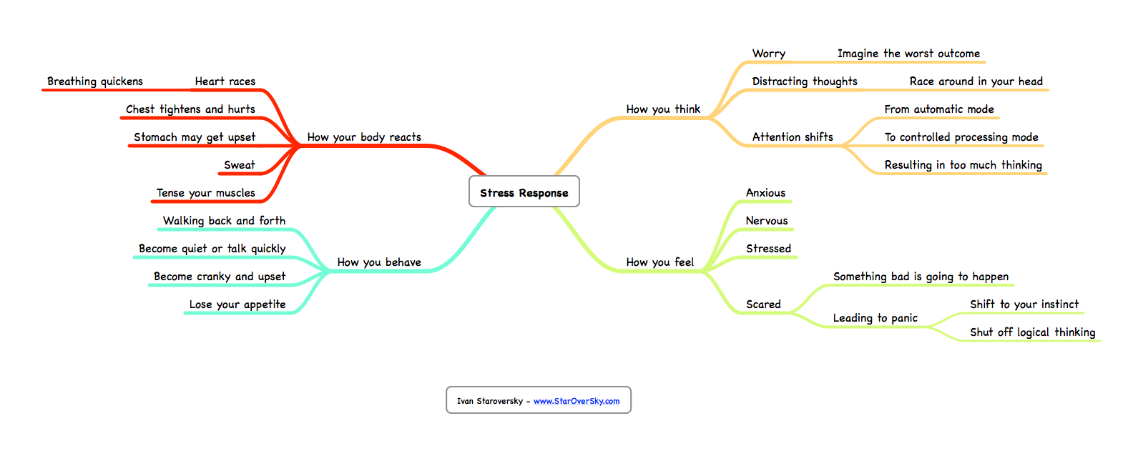
Eustres vs. distres

Slide 16
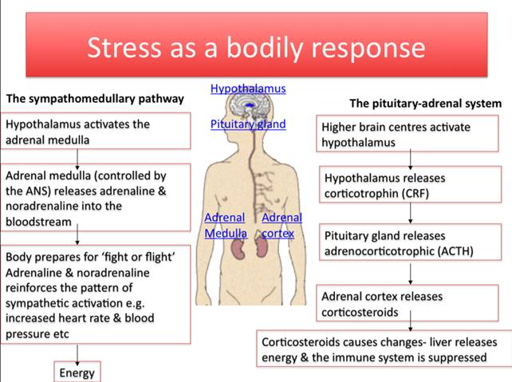
Reakce organismus na stres

Slide 17
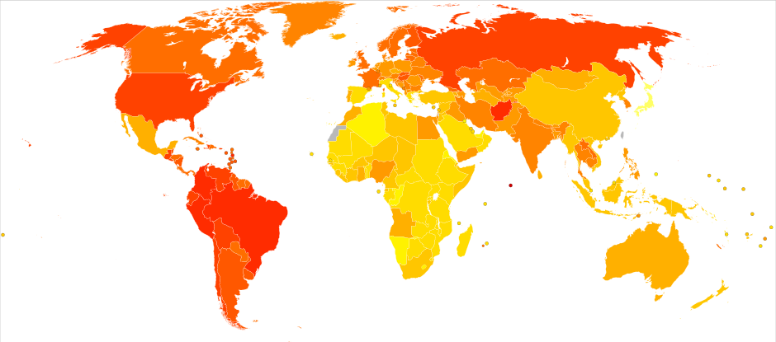
Duševní choroby
27 % lidí vyspělého světa postihne během jejich života duševní choroba
Počet duševních chorob v roce 2004 na 100 000 obyvatel:

Slide 18
Duševní choroby
DSM skupina (Diagnostický a Statistický Manuál) | Příklady
Poruchy obvykle poprvé diagnostikované u batolete, v dětství nebo adolescenci | Mentální retardace, autismus, ADHD
Delirium, demence, amnestické a jiné kognitivní poruchy | Alzheimerova choroba
Mentální poruchy způsobené zdravotním stavem pacienta | Psychóza související s AIDS
Zneužívání omamných látek | Alkoholismus
Psychózy | Schizofrenie
Poruchy nálady | Deprese, Maniodepresivní psychóza
Úzkostné poruchy | Generalizovaná úzkostná porucha
Somatoformní poruchy | Somatizační porucha
Faktitivní (předstírané) poruchy | Münchhausenův syndrom
Disociativní poruchy | Disociativní porucha identity
Sexuální poruchy a poruchy pohlavní identity | Dyspareunie, Porucha pohlavní identity
Poruchy příjmu potravy | Mentální anorexie, Bulimie
Poruchy spánku | Nespavost (insomnie)
Poruchy osobnosti | Narcistická porucha osobnosti
Impulzivní poruchy neklasifikované jinde | Kleptomanie, Trichotillomanie
Adaptační poruchy | Adaptační porucha
Jiné nemoci, které se mohou stát středem pozornosti lékařů | Tardivní dyskineze, Zneužívání dětí

Slide 19
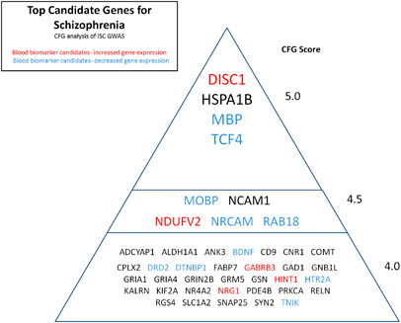
Genetický základ duševních chorob
Mentální retardace
Alzheimerova choroba
Autismus
ADHD
Deprese
Schizofrenie

Slide 20
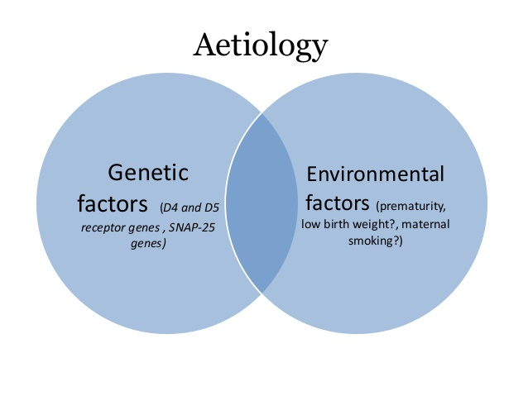
Genetický základ duševních chorob
Autismus
ADHD

Slide 21
Variabilita duševních chorob v populaci
Kombinace vrozených předpokladů a socioekonomických faktorů
Rozdílný přístup a podpora rodiny a okolí
Vliv imigrace – změna prostředí – strava, denní světlo, intenzita slunečního záření
Velký vliv podmínek prenatálního vývoje

Slide 22
